Slide 1


Slide 2

Il convient de lancer le mode diaporama pour la diffusion de la leçon en classe
Réservé à l’enseignant (e)

Slide 3




Pictogrammes
Réservé à l’enseignant (e)
L’enseignant (e) parle
Diffusion d’un média
Média en cours de diffusion
Fin du média. Passer au slide suivant
Expliquer, donner une consigne
Désigner un élève

Slide 4
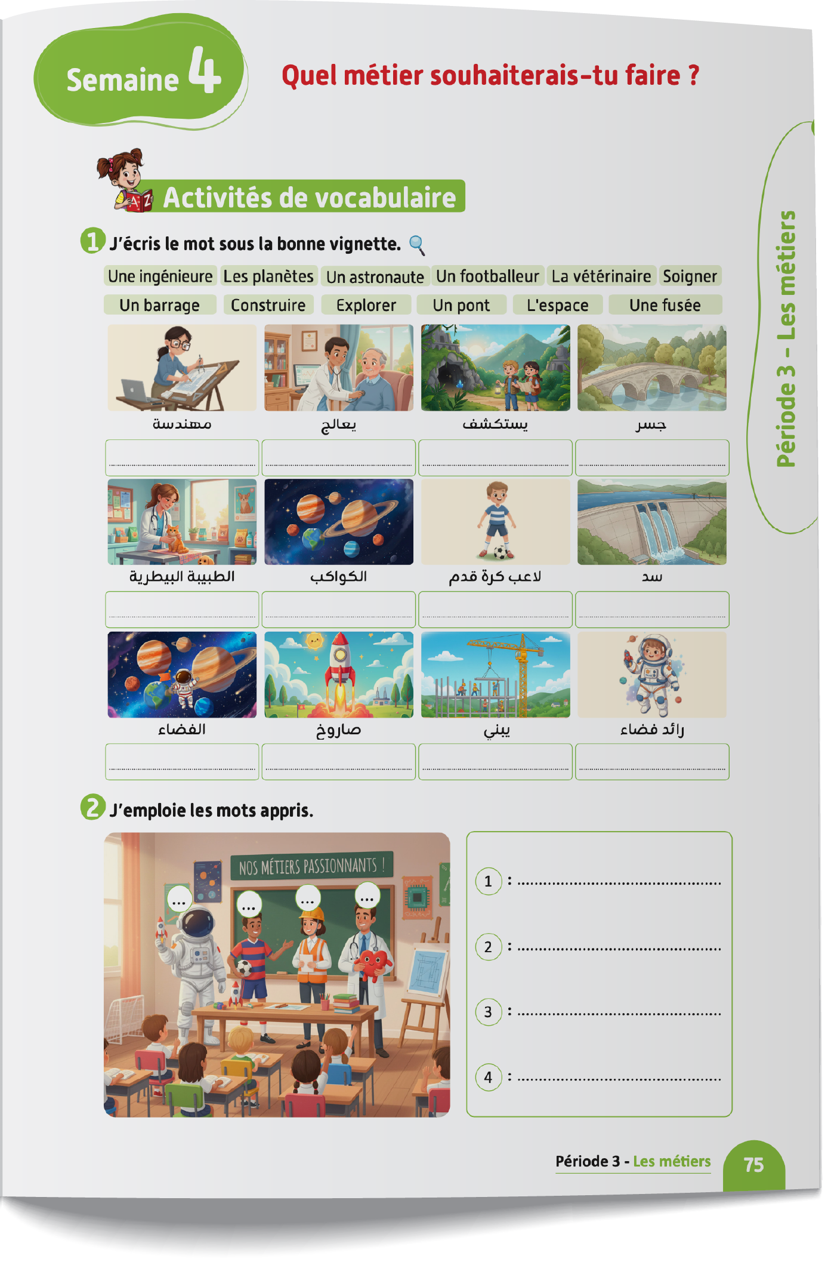

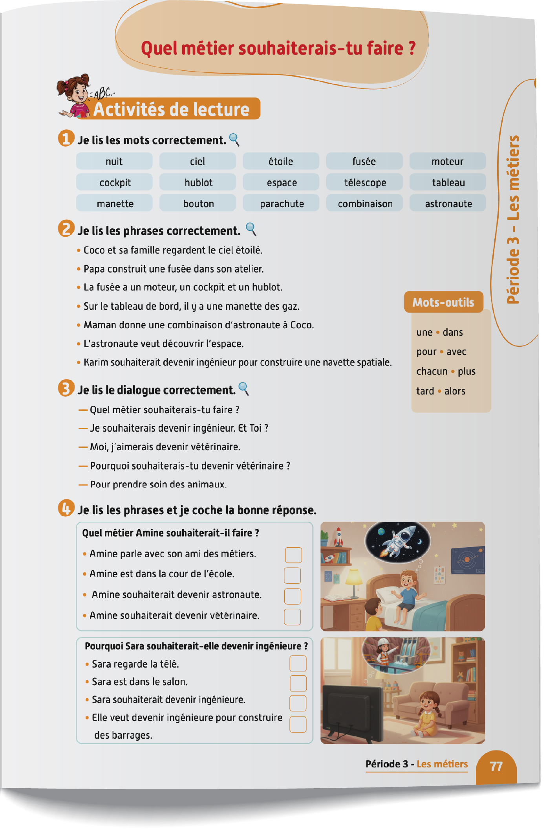
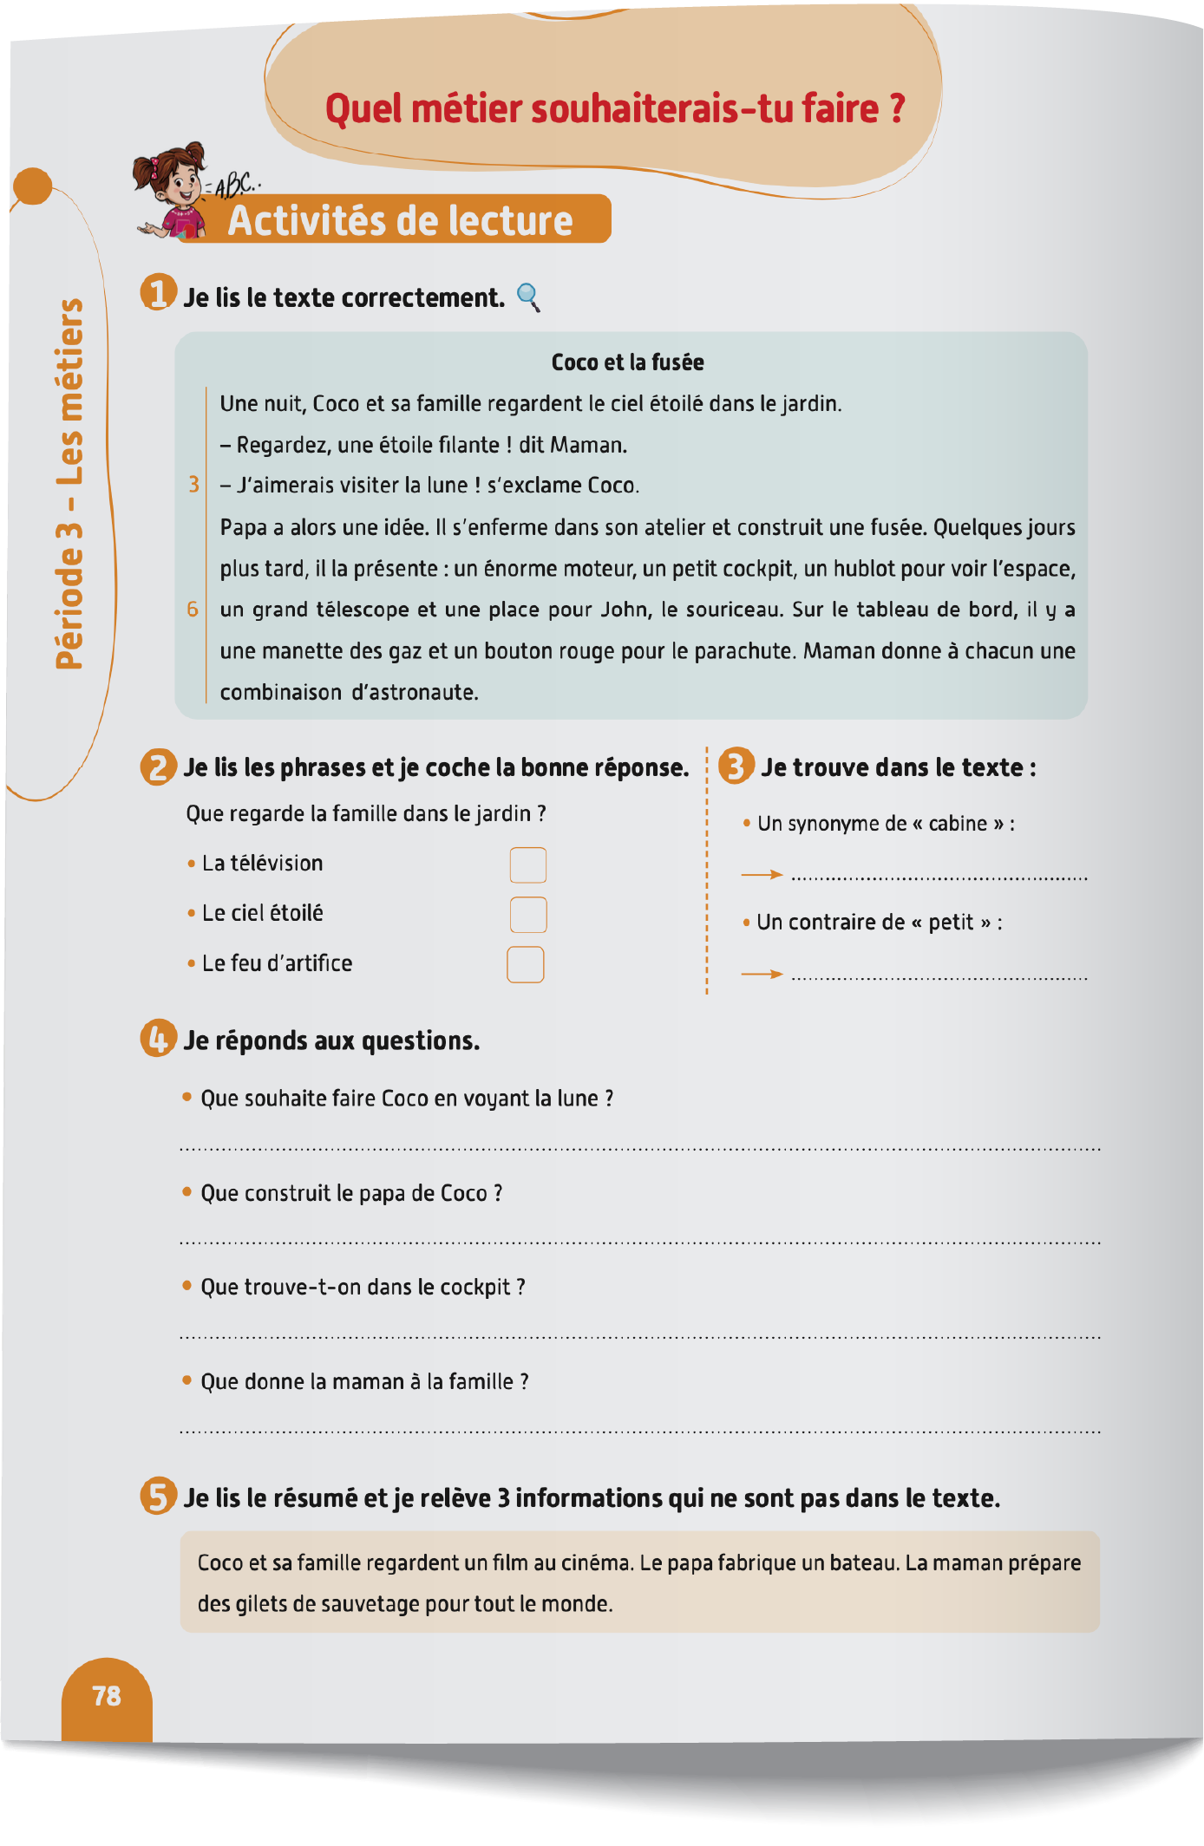
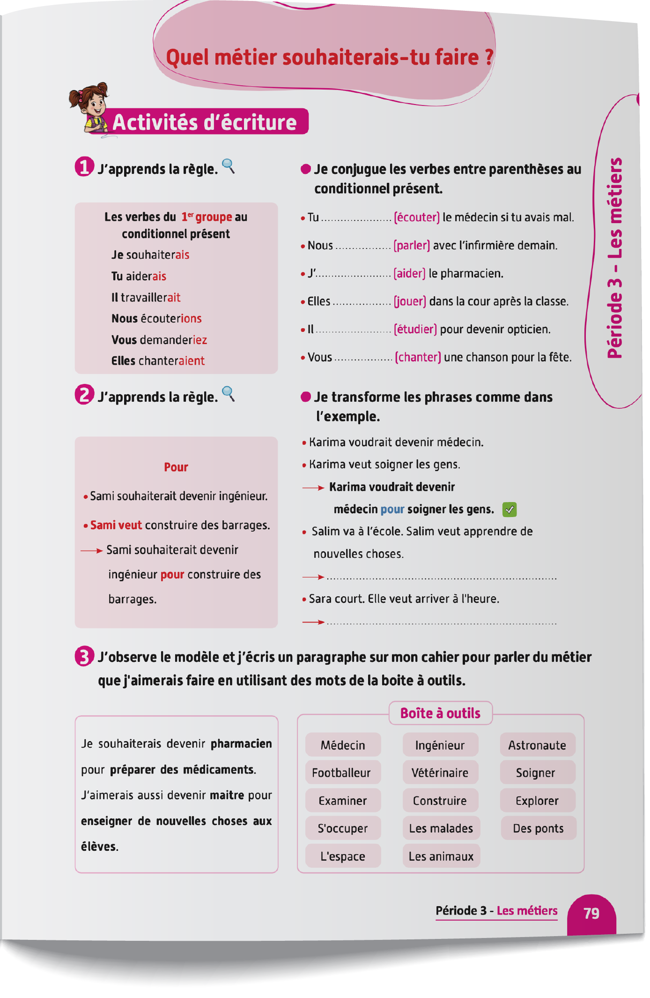
Contenu de la semaine
Réservé à l’enseignant (e)

Slide 5

Organisation de la semaine
Réservé à l’enseignant (e)
Séance 1
Séance 4
Présentation du vocabulaire
Exploitation du vocabulaire
Activités de vocabulaire sur livret
Oral – Dialogue
Lecture – texte ( fluidité et compréhension)
Séance 2
Séance 5
Oral – Acte de parole 1
Ecrit – Point de langue 1
Lecture – Mots avec difficultés
Oral – Prise de parole
Ecriture – Texte
Séance 3
Séance 6
Oral - Acte de parole 2
Ecrit – Point de langue 2
Lecture – Phrases
Révision
Lecture offerte

Slide 6



Plan de la séance 5
Réservé à l’enseignant (e)
1. Prise de parole
Prendre la parole pour parler des métiers.
Écrire un texte.

Slide 7


Bonjour les enfants ! La leçon de français commence maintenant.

Slide 8

Aujourd’hui, nous allons apprendre à parler des métiers et des moyens de transport.

Slide 9


Lecture de la vidéo.

Slide 10


Maintenant, on va prendre la parole pour parler des métiers et des moyens de transport. On va le faire en 3 étapes. Soyez attentifs.
Etape 1
Etape 2
Etape 3

Slide 11
Etape 1. Je vais vous expliquer la situation.
Etape 1
Etape 2
Etape 3
Situation : Parle des métiers.
La semaine dernière, nous avons visité ______ [lieu].
Il y avait _____ [métier]. Les ________ [métier] _________ [action].
C’est le ________[métier] qui conduit______ [moyen de transport].
Je n’ai jamais pris de ________________ [moyen de transport].
J’ai pris le ___________________[moyen de transport] pour voyager.
Le ___________________[métier] est à ______l’ [lieu]. Il y travaille.
______ [métier] est en train de _____________[action] .
Je souhaiterais devenir ________________ [métier] pour __________ [but].

Slide 12
Etape 2. Chacun réfléchit silencieusement à ce qu’il va dire dans sa prise de parole.
Etape 1
Etape 2
Etape 3
Situation : Parle des métiers.
La semaine dernière, nous avons visité ______ [lieu].
Il y avait _____ [métier]. Les ________ [métier] _________ [action].
C’est le ________[métier] qui conduit______ [moyen de transport].
Je n’ai jamais pris de ________________ [moyen de transport].
J’ai pris le ___________________[moyen de transport] pour voyager.
Le ___________________[métier] est à ______l’ [lieu]. Il y travaille.
______ [métier] est en train de _____________[action] .
Je souhaiterais devenir ________________ [métier] pour __________ [but].

Slide 13
Etape 3. C’est à vous de prendre la parole maintenant. Qui veut passer au tableau ?
Etape 1
Etape 2
Etape 3
Situation : Parle des métiers.
La semaine dernière, nous avons visité ______ [lieu].
Il y avait _____ [métier]. Les ________ [métier] _________ [action].
C’est le ________[métier] qui conduit______ [moyen de transport].
Je n’ai jamais pris de ________________ [moyen de transport].
J’ai pris le ___________________[moyen de transport] pour voyager.
Le ___________________[métier] est à ______l’ [lieu]. Il y travaille.
______ [métier] est en train de _____________[action] .
Je souhaiterais devenir ________________ [métier] pour __________ [but].

Slide 14

Maintenant, tout le monde participe. Chacun parle à son voisin des moyens de transport et des métiers.

Slide 15


Plan de la séance 5
Réservé à l’enseignant (e)
Prendre la parole pour parler métiers.
2. Écriture
Écrire un texte.

Slide 16
Lisez et observez ce texte silencieusement. Après, on va faire une dictée.
Hier, je suis allé au salon des métiers avec ma classe. Il y avait des médecins, des ingénieurs, des policiers, des cuisiniers et beaucoup d’autres métiers. Je souhaiterais devenir astronaute pour explorer les planètes.

Slide 17

Prenez vos cahiers. Tenez-vous prêts. La dictée va commencer.

Slide 18


Dictée en cours. Première lecture.

Slide 19
Dictée en cours. Deuxième lecture.

Slide 20

Je vais relire le texte de la dictée. Écoutez bien et complétez votre texte.

Slide 21
Corrigez.
Hier, je suis allé au salon des métiers avec ma classe. Il y avait des médecins, des ingénieurs, des policiers, des cuisiniers et beaucoup d’autres métiers. Je souhaiterais devenir astronaute pour explorer les planètes.

Slide 22
Qui veut expliquer ce paragraphe dans sa langue ?
Hier, je suis allé au salon des métiers avec ma classe. Il y avait des médecins, des ingénieurs, des policiers, des cuisiniers et beaucoup d’autres métiers. Je souhaiterais devenir astronaute pour explorer les planètes.

Slide 23

Maintenant, on va apprendre à écrire un paragraphe semblable.

Slide 24
Je commence par me poser une question : « Où je suis allé hier ? ». Qui veut me donner des propositions ? Levez la main.
Où je suis allé hier ?

Slide 25
Il y a plusieurs réponses possibles. Une réponse peut être : Hier, je suis allé au salon des métiers avec ma classe. Une autre réponse : Hier, je suis allé à l’hôpital.
Hier, je suis allé au salon des métiers avec ma classe.

Slide 26
Après je me pose une autre question : « Qu’est-ce qu’il y avait au salon des métiers ? » Qui veut me donner des propositions ? Levez la main.
Qu’est-ce qu’il y avait au salon des métiers ?

Slide 27
Il y a plusieurs réponses possibles. Une réponse peut être : Il y avait des ingénieurs, des médecins, des infirmières et des footballeurs. Une autre réponse : il y avait des astronautes.
Hier, je suis allé au salon des métiers avec ma classe. Il y avait des ingénieurs, des médecins, des infirmières et des footballeurs.

Slide 28
Ensuite, je me pose une autre question : «Quel métier souhaiterais-je faire ? ». Levez la main.
Quel métier souhaiterais-je faire ?

Slide 29
Il y a plusieurs réponses possibles. Une réponse peut être : je souhaiterais devenir vétérinaire. Une autre réponse : Je souhaiterais devenir chanteur.
Hier, je suis allé au salon des métiers avec ma classe. Il y avait des ingénieurs, des médecins, des infirmières et des footballeurs. Je souhaiterais devenir vétérinaire.

Slide 30
Ensuite, je me pose une autre question : « Pourquoi souhaiterais-je devenir vétérinaire ? ». Levez la main.
Pourquoi souhaiterais-je devenir vétérinaire ?

Slide 31
Il y a plusieurs réponses possibles. Une réponse peut être : pour soigner les animaux. Une autre réponse : pour aider les animaux.
Hier, je suis allé au salon des métiers avec ma classe. Il y avait des ingénieurs, des médecins, des infirmières et des footballeurs. Je souhaiterais devenir vétérinaire pour soigner les animaux.

Slide 32
Maintenant, je peux écrire mon paragraphe complet.
Hier, je suis allé au salon des métiers avec ma classe. Il y avait des ingénieurs, des médecins, des infirmières et des footballeurs. Je souhaiterais devenir vétérinaire pour soigner les animaux.

Slide 33
Retenez bien. Pour écrire le paragraphe, je me suis posé les questions suivantes :
Où je suis allé hier ?
Qu’est-ce qu’il y avait au salon des métiers ?
Quel métier souhaiterais-je faire ?
Pourquoi souhaiterais-je devenir ___________?

Slide 34
Prenez vos cahiers. Vous allez écrire un paragraphe en vous posant les mêmes questions. Je vais circuler entre les rangs pour vous aider.
Où je suis allé hier ?
Qu’est-ce qu’il y avait au salon des métiers ?
Quel métier souhaiterais-je faire ?
Pourquoi souhaiterais-je devenir ___________?

Slide 35

Qui veut lire son paragraphe ?

Slide 36
Notez les devoirs à faire à la maison, livret page 79. Vous allez, écrire un autre paragraphe sur votre cahier.

Slide 37

La séance d’aujourd’hui est terminée. À bientôt.

